Slide 1
Moeten, mogen of meer?
Notes:
1

Slide 2
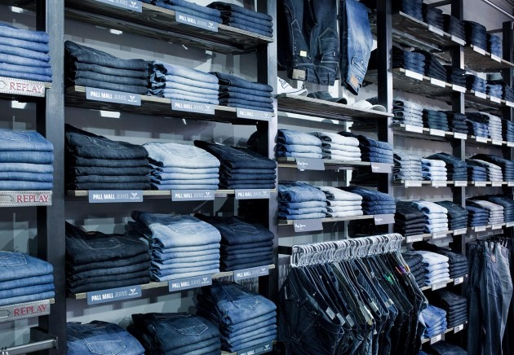
Moeten, mogen of meer?
Notes:
2

Slide 3
Moeten, mogen of meer?
2 reacties op regels:
1. Blij dat ik er af ben.
Notes:
3

Slide 4
Moeten, mogen of meer?
2 reacties op regels:
1. Blij dat ik van regels af ben.
2. Blij met regels als houvast.
Notes:
4

Slide 5
Moeten, mogen of meer?
Bijbel: Israël als proefproject.
Notes:
5

Slide 6
Moeten, mogen of meer?
Bijbel: Israël als proefproject.
3 soorten regels:
Tien Geboden enz.
Religieuze rituelen.
Wetten voor de samenleving.
Notes:
6

Slide 7
Moeten, mogen of meer?
Bijbel: Israël als proefproject.
3 soorten regels:
Tien Geboden enz.
Religieuze rituelen.
Wetten voor de samenleving.
Resultaat? Één grote mislukking.
Notes:
7

Slide 8
Moeten, mogen of meer?
Bijbel: Israël als proefproject.
Resultaat? Één grote mislukking.
Jezus Christus als oplossing:
Notes:
8

Slide 9
Moeten, mogen of meer?
Bijbel: Israël als proefproject.
Resultaat? Één grote mislukking.
Jezus Christus als oplossing:
1. Verdieping van de Tien Geboden.
3. Uitbreiding van het Koninkrijk.
2. Christus vervult de rituelen.
Notes:
9

Slide 10
Moeten, mogen of meer?
Vandaag:
3. Meedoen in het Koninkrijk.
Notes:
10

Slide 11
Moeten, mogen of meer?
Vandaag:
3. Meedoen in het Koninkrijk.
2. Geen rituelen ipv. Christus
Notes:
11

Slide 12
Moeten, mogen of meer?
Vandaag:
3. Meedoen in het Koninkrijk.
2. Geen rituelen ipv. Christus
[Rom. 12: heel je leven is één offer, één eredienst.]
Notes:
13

Slide 13
Moeten, mogen of meer?
Vandaag:
3. Meedoen in het Koninkrijk.
2. Geen rituelen ipv. Christus
[Rom. 12: heel je leven is één offer, één eredienst.]
1. Blij met helende regels.
Notes:
13

Slide 14
Moeten, mogen of meer?
Dus: meedoen in het Koninkrijk
-voorbij ‘moeten’
-voorbij ‘mogen’
meer dan dat: omdat het goed is.
Notes:
14

